Slide 1
LLVM IR Optimization
zhangjunyu

Slide 2
代码版本
llvmorg-10.0.0-rc6

Slide 3
AST Class

Slide 4
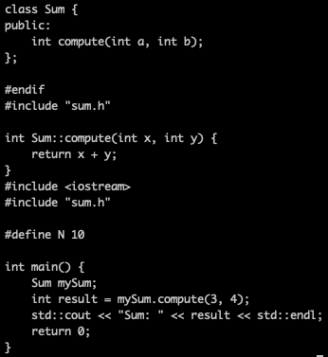
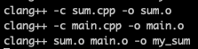
用例

Slide 5
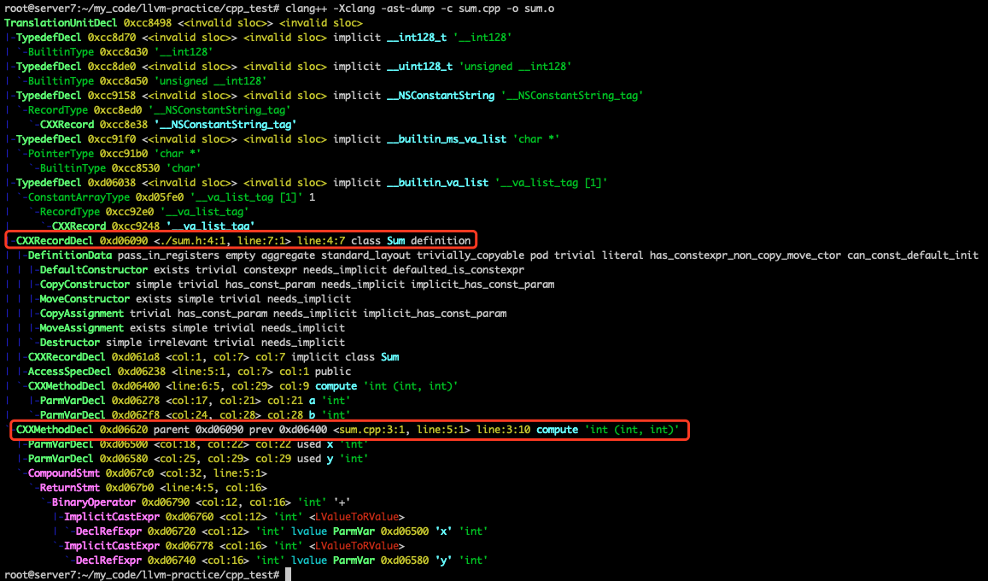
AST Dump
clang: clang Namespace Reference (llvm.org)

Slide 6
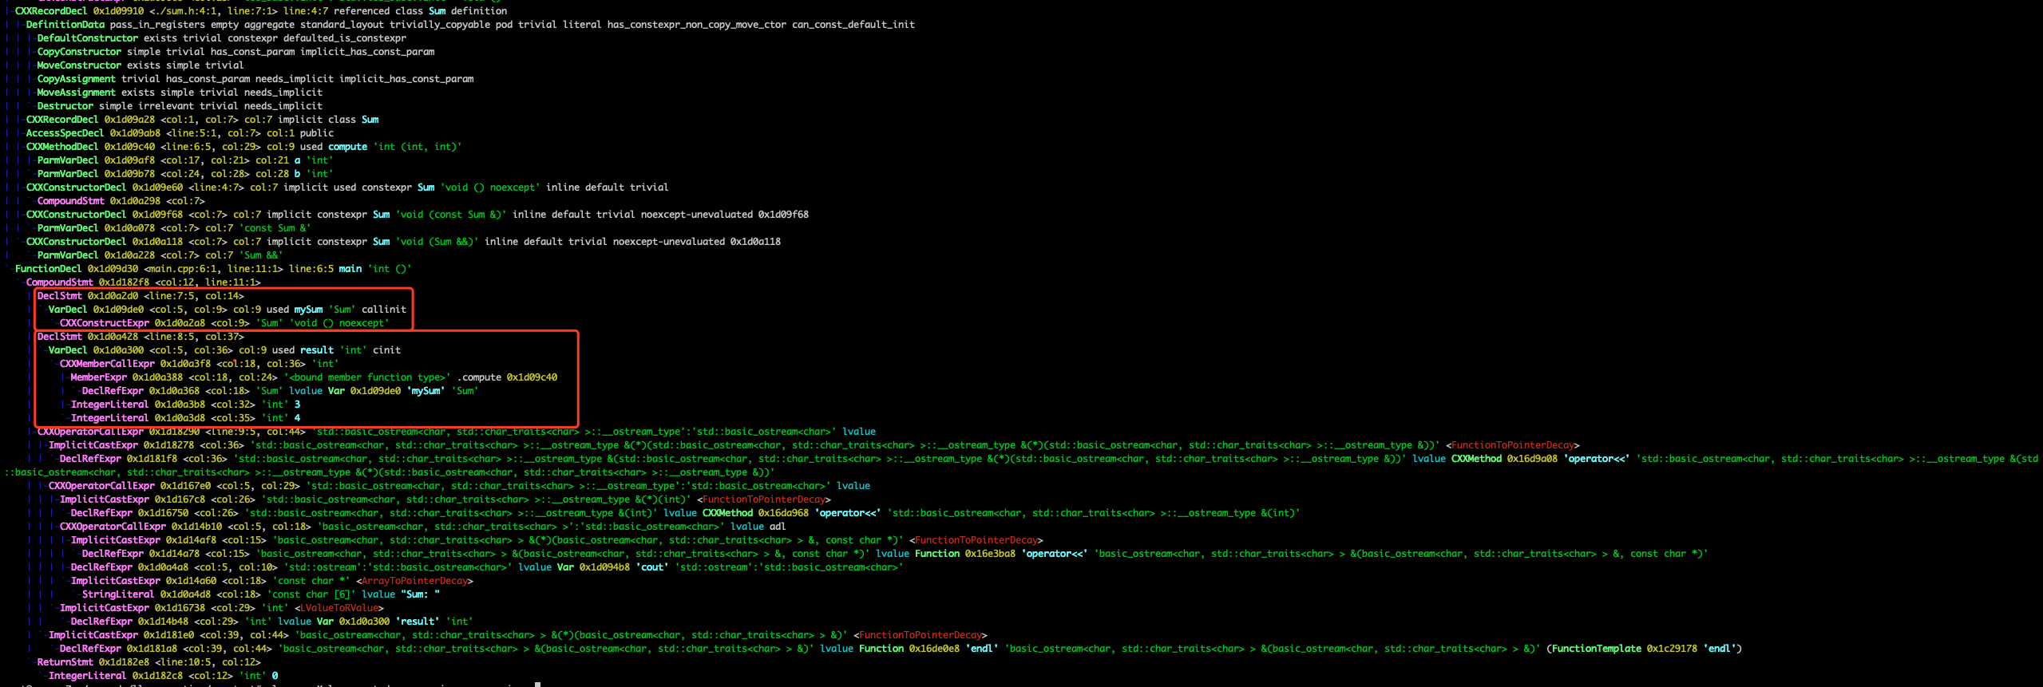
AST Dump

Slide 7
Clang++

Slide 8
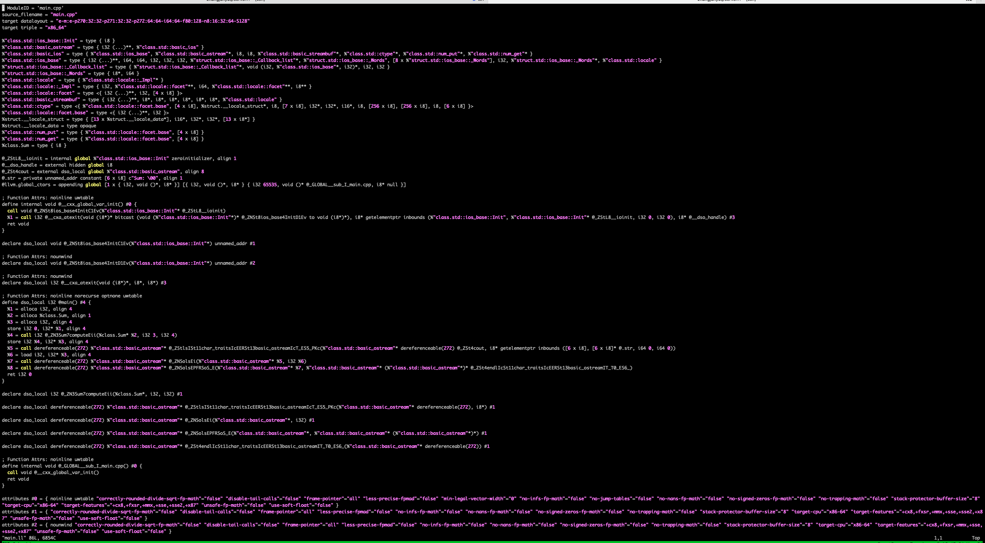
LLVM IR main.cpp

Slide 9
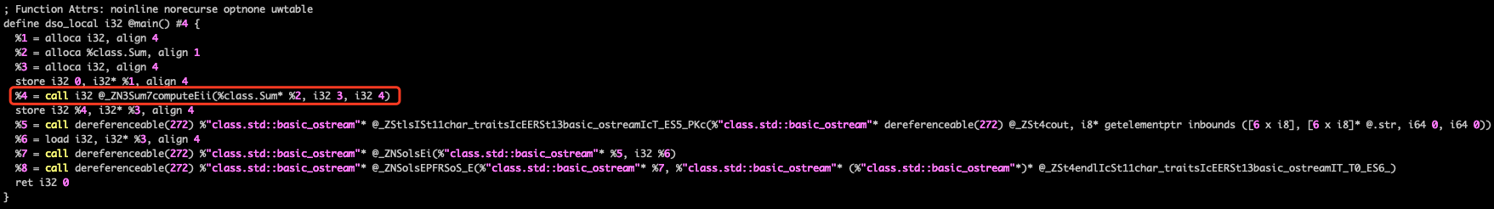
LLVM IR main.cpp

Slide 10
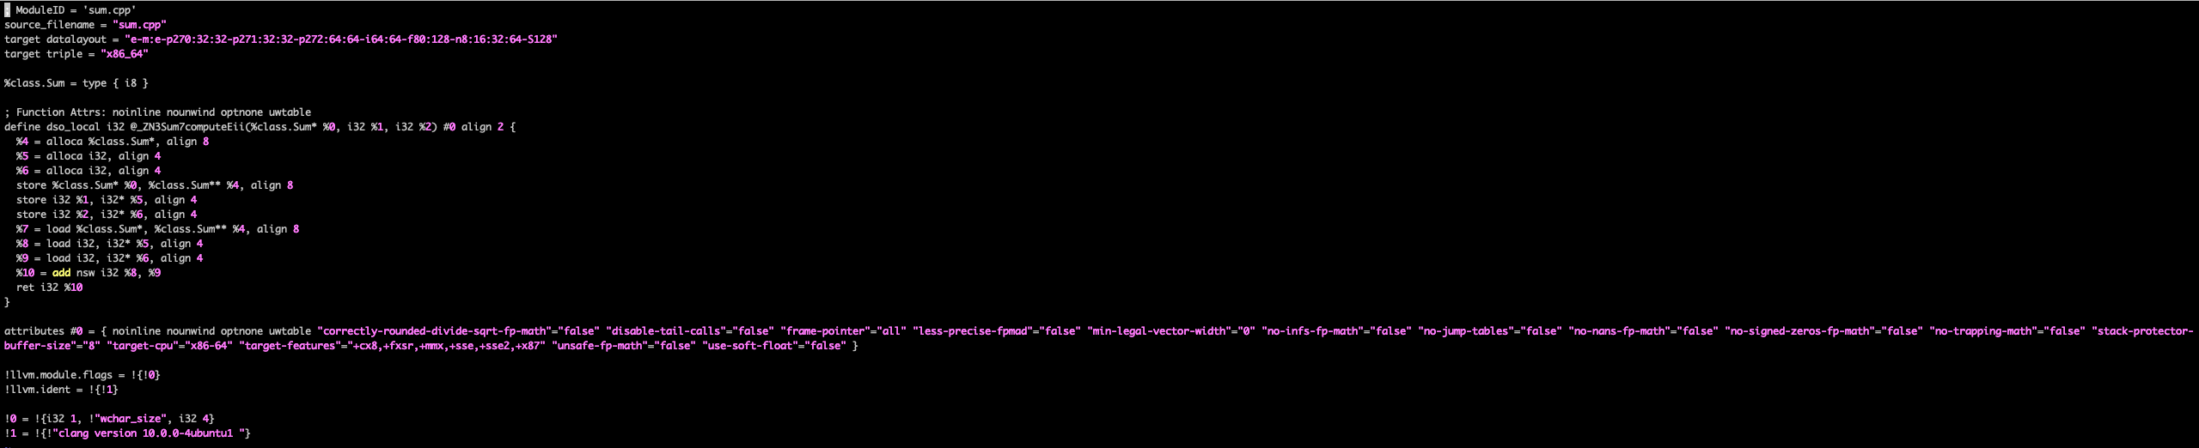
LLVM IR sum.cpp

Slide 11
IR Optimization

Slide 12
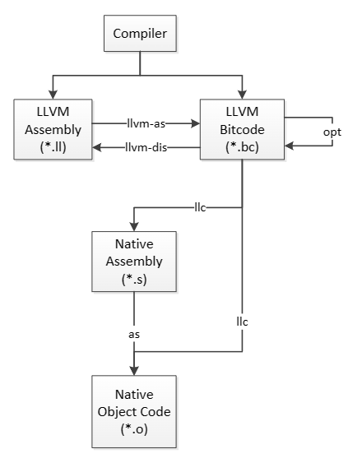
IR Optimization
SourceCode
clang/clang++
目标无关代码优化
opt：这个工具致力于在IR层次优化程序。
输入必须是一个LLVM bitcode（编码的LLVM IR）文件
生成的输出文件也是这种类型
-O0，-O1，-O2，-O3，-Os和Oz
生成.bc文件
$ clang++ -emit-llvm -c main.c -o main.bc
$ clang++ -emit-llvm -c sum.c -o sum.bc
lli
JIT Run
链接器
Binary Code

Slide 13
什么是Pass？
pass是一种编译器开发的结构化技术；
用于完成编译对象（如IR）的分析、转换或优化等功能；
pass的执行就是编译器对编译对象进行转换、分析和优化的过程；
pass顺序问题：对代码应用优化的顺序极大地影响它的性能收益，让不同的程序得到最佳优化的顺序是不同的。选项-Ox采用了预定义的优化序列

Slide 14
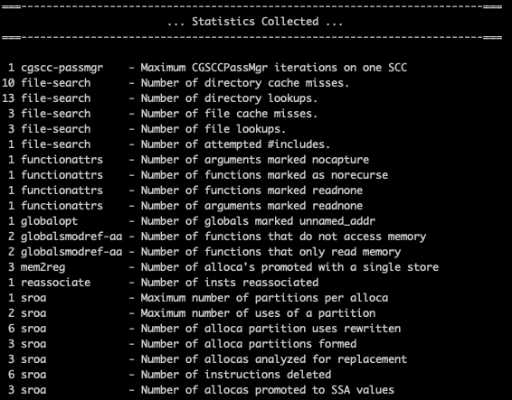
用了哪些pass？
clang++ -Xclang -print-stats -emit-llvm -O1 sum.cpp -c -o sum-O1.bc
LLVM’s Analysis and Transform Passes — LLVM 19.0.0git documentation

Slide 15
LLVM Pass
LLVM提供的pass分为三类:
Analysis pass
Analysis pass提供其它pass需要查询的信息并提供查询接口
不会修改IR
Transform pass
Transform pass会检视IR，查询Analysis pass得到IR的高层信息，然后以某种方式改变和优化IR，并保证改变后的IR仍然合法有效
Utility pass
Utility pass是一些功能性的实用程序
LLVM’s Analysis and Transform Passes — LLVM 19.0.0git documentation

Slide 16
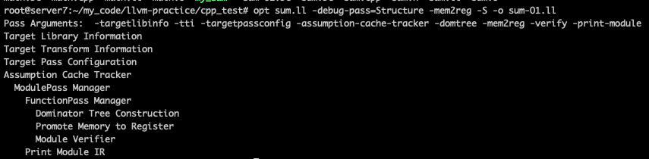
指定Pass
除了mem2reg还扩充了很多参数

Slide 17
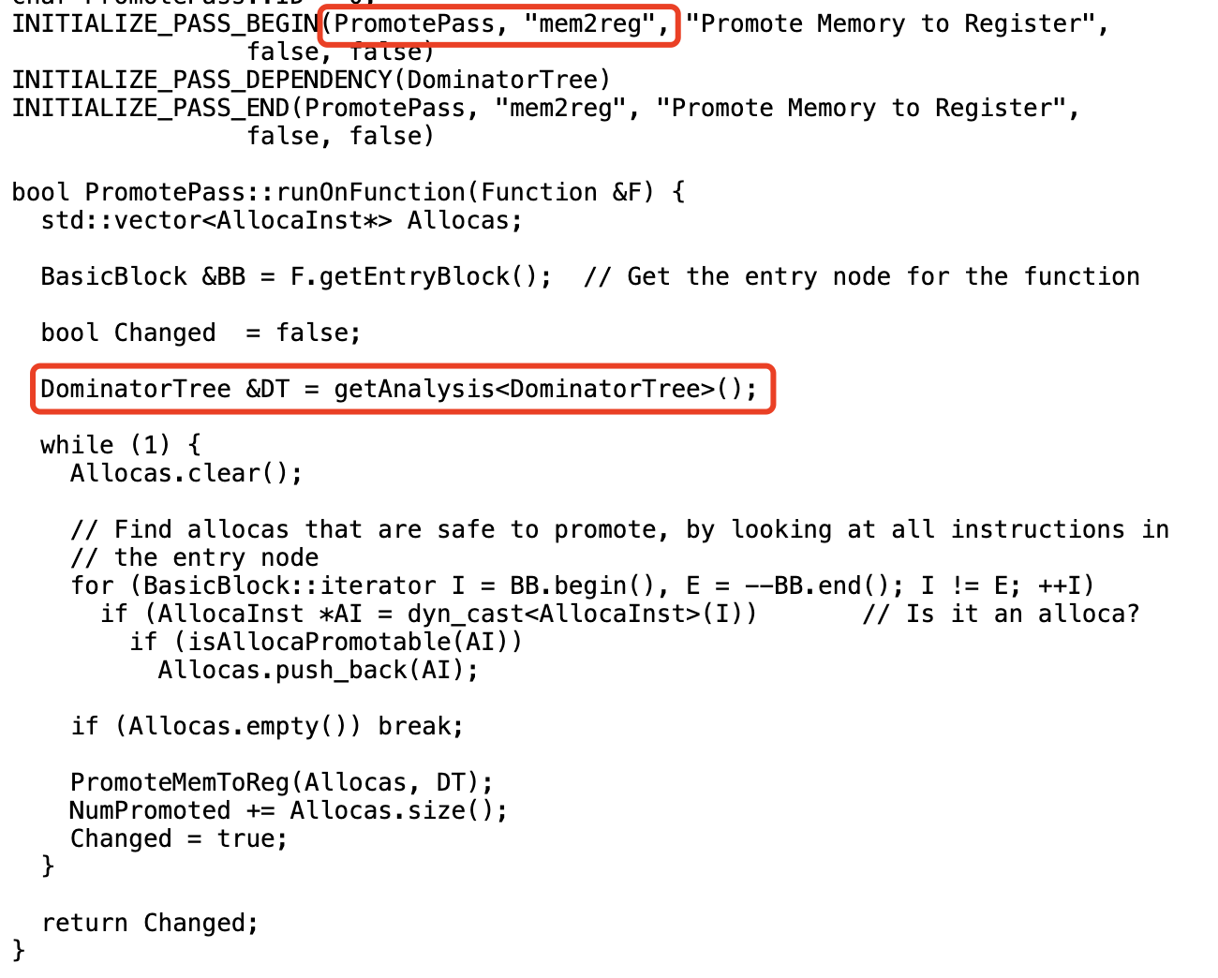
Pass依赖关系
显式依赖
转换Pass需要依赖分析Pass，Pass Manager会主动添加对应的分析Pass
Dominator Tree：支配者树，它让SSA构建算法能够决定在何处放置phi函数。
llvm/lib/Transforms/Utils/Mem2Reg.cpp

Slide 18
Pass依赖关系
隐式依赖
一个Pass专门地被设计成刚好在另一个转换Pass之后运行
这个Pass可能特殊地处理符合特定成语句式的代码（来自前一个Pass）
如果进来的IR不使用这个Pass所期望的成语，这个Pass就无声地跳过其转换，因为它无法匹配代码。一个给定的优化级别所包含的Pass集合是自包含的，不会出现依赖问题

Slide 19
Pass API
Pass API

Slide 20
LLVM Pass API
Module Pass
一次分析整个模块，函数的次序不确定。它不限定使用者的行为，允许删除函数和其它修改
使用时重载runOnModule()方法
Function Pass
一次处理一个函数，处理函数的次序不确定。它禁止修改外部函数、删除函数、删除全局变量
使用时重载runOnFunction()方法
BasicBlock Pass
一次处理一个basicblock。禁止修改或者删除外部基本块
使用时重载它的runOnBasicBlock()方法

Slide 21
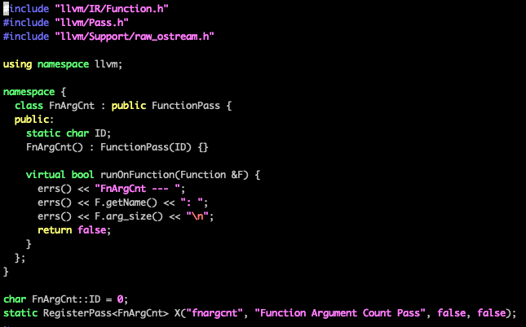
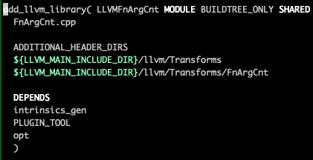
实现自己的Pass
Writing an LLVM Pass (legacy PM version) — LLVM 19.0.0git documentation
Writing an LLVM Pass — LLVM 19.0.0git documentation

Slide 22
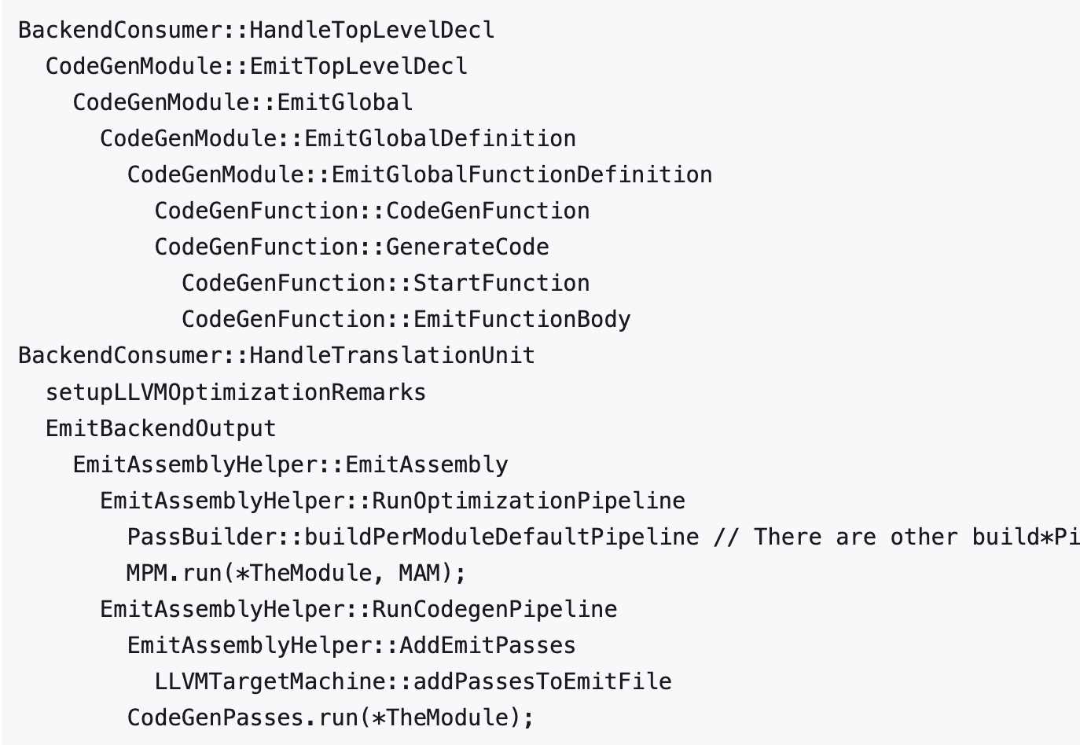
Pass Manager

Slide 23
Legacy Pass Manager
注册、调度、维护Pass依赖关系
PassManager的结构和IR单元结构类似
MoudlePassManager -> ModuleIR
FunctionPassManager -> FunctionIR
BBPassManager -> BasicBlock

Slide 24
Legacy Pass Manager
PassInfo注册
Pass对象是通过PassInfo自动生成的
PassInfo需要由开发在编写Pass的时候注册到PassRegister中，并以对的形式存储在PassRegister中
Pass的注册
对Pass的PassManager分配、依赖的Pass的创建和递归调度
最终都会保存在PMDataManager Pass列表中(维护依赖关系)
Pass的执行
PassManager和FunctionPassManager的run会分别调度ModulePass和FunctionPass运行，执行对应的runOnModule和runOnFunction函数完成每个pass各自的功能

Slide 25
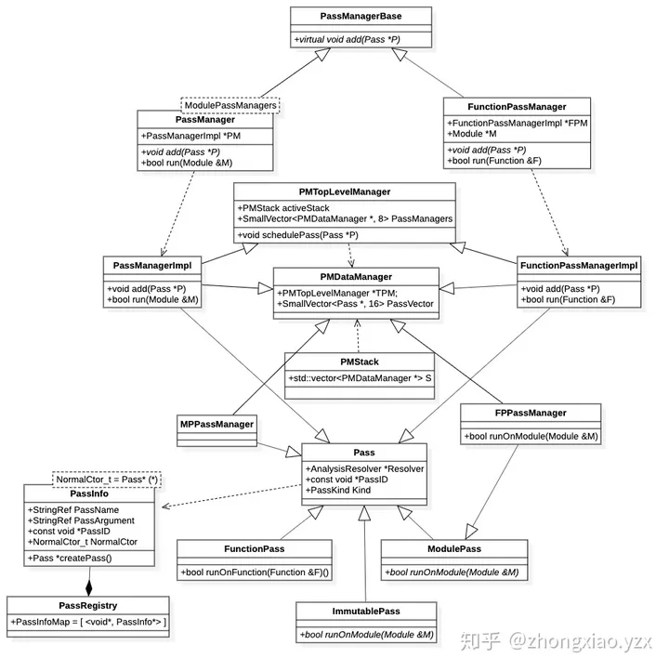
Pass Manager
LLVM PassManager对C++程序设计的思考 - 知乎 (zhihu.com)
Notes:
实线：继承
虚线：依赖，A用到B，则A指向B
LLVM 中PassManager都会使用PassManagerImpl类去实现相关的功能，所以你直接在PassManager类里面是看不到相关的代码的。PassManager只是提供了两个接口函数，分别是add和run。这两个函数都会调用PassManagerImpl类中的add和run去完成相应的功能。
add用于将对应的pass添加到PMDataManager（所有的pm都应该继承的基类）中的passVector 队列中
run用于对Module m循环的运行pm中的pass，当然这个pass也有可能任然是pass manager，所以会一直调用下去。比如：FPPassManager是一个ModulePass，同时也是一个pm，当run在调用这个pass的时候，会调用FPPassManager中每个pass。
Pass和只继承了Pass的BasicBlockPass, RegionPass, LoopPass, FunctionPass, CGSSCCPass, ModulePass.
PMDataManager是用来分解出PassManager，保存它所包含的Pass的这部分代码的类．
PMTopLevelManager: “真正的”的PassManager类接口, PMTopLevelManager可以作为PMStack的栈底；包含一个PMStack成员（用于schdule pass）,activeStack中记录PassManager在schedulePass的时候会被分配入pass
PassRegistry:这个类有一个global singleton, 所有的Pass都应该向这个实例注册一下. 这个类提供了根据字符串或者AnalysisID(AnalysisID是void*, 每个Pass都有一个static member AnalysisID，用来标记这个Pass)返回PassInfo的方法.

Slide 26
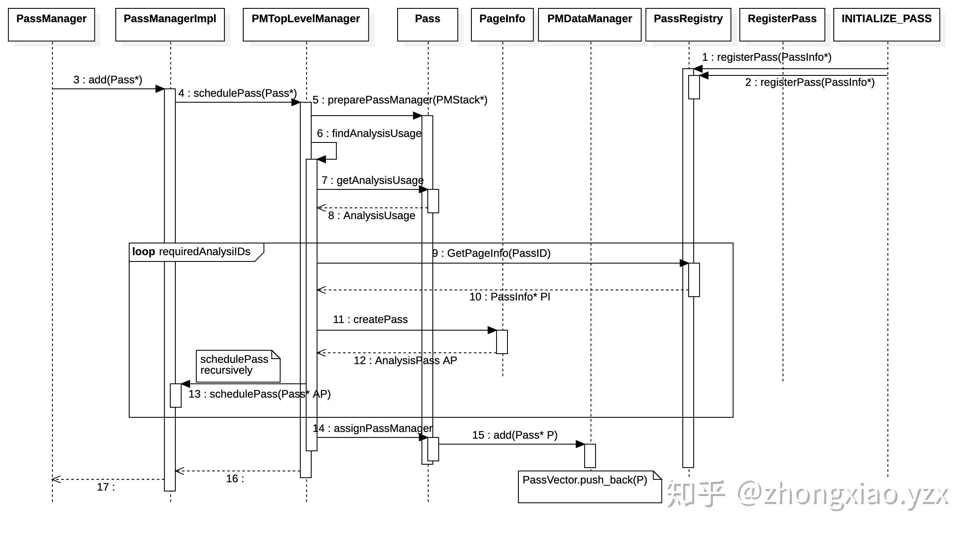
Pass Manager
EmitAssemblyHelper
EmitAssembly()
getPassInfo(PassName)
Notes:
PMTopLevelManager的schedulePass接口进行调度，调度后会生成由PMTopLevelManager作为Root的PassTree，每个层次由PMDataManager管理按照依赖关系排列的Pass数组

Slide 27
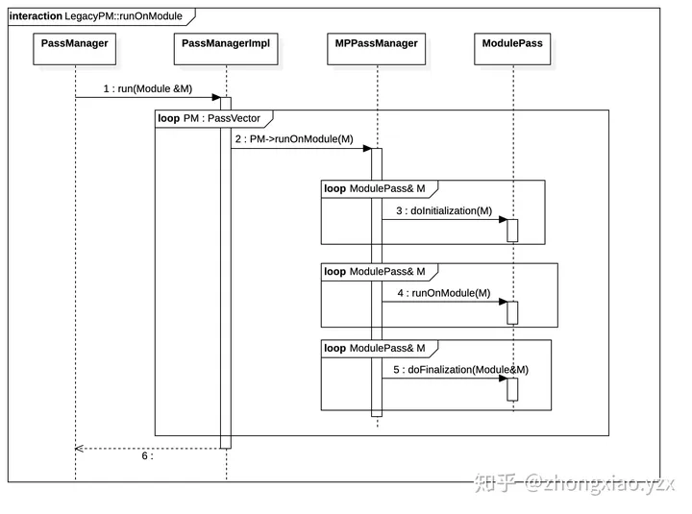
Pass Manager

Slide 28
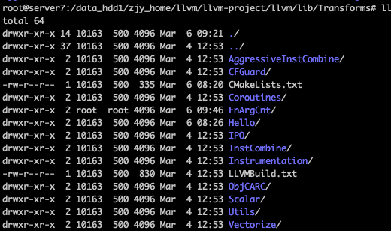
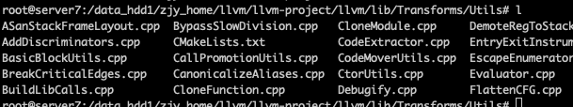
Pass

Slide 29
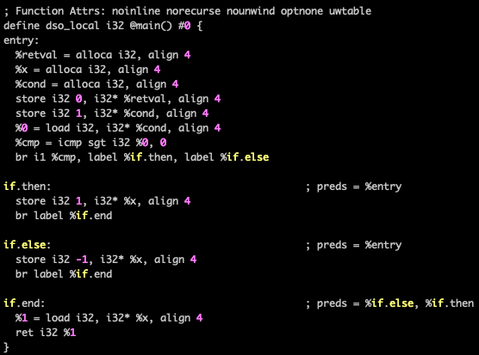
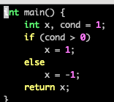
Mem2reg
clang++ -Xclang -disable-O0-optnone -O0 -emit-llvm -c if.cpp -S -o if.ll

Slide 30
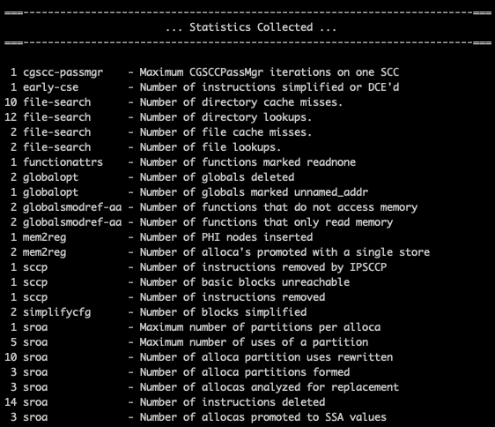
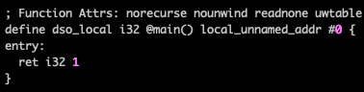
Mem2reg
clang -Xclang -print-stats -emit-llvm -O1 -c if.cpp -S -o if-O1.ll

Slide 31
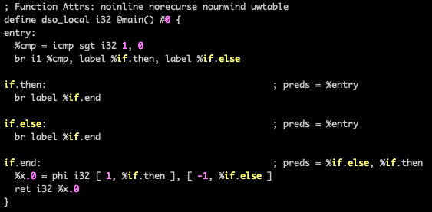
Mem2reg
opt -mem2reg -S if.ll -o if-mem2reg.ll
Notes:
根据在当前基本块执行之前执行的是哪一个基本块取不同的值

Slide 32
Mem2reg
LLVM IR借助“memory不是SSA value”的特点来开了个后门来妥协：前端在生成LLVM IR时，可以选择不生成真正的SSA形式，而是把局部变量生成为alloca/load/store形式：
用alloca来“声明”变量，得到一个指向该变量的指针；
用store来把值存进变量里；
用load来把值读出为SSA value。
Mem2reg：识别出局部变量的 alloca 指令，将对应的局部变量改为虚拟寄存器中的 SSA 形式的变量，将该变量的 store/load 修改为虚拟寄存器之间的 def-use/use-def 关系，如果它们变换为局部值之后接受多个赋值，变换将引入phi函数，进行变量的重命名

Slide 33
Mem2reg
有两种情况：
无分支：load和store在一个basic block中，线性扫描替换
有分支：用phi节点替换分支的处理过程
Phi指令：
选择来自不同分支的 i，phi指令必须在BasicBlock最前面
Phi指令不是一条实际的指令，会在后端进行处理
语法：<result> = phi <type> [<val0>, <label0>], [<val1>, <label1>] ...
例子：%i = phi i32 [ 1, %entry ], [ %nextvar, %loop ]
变量 i 的值可能会来自两个基本块：
%entry ：来自%entry块的变量值是 1
%loop：而%nextvar 变量将来自%loop

Slide 34
Mem2reg
Iterated Dominance Frontier（IDF）算法
mem2reg Pass中的算法会使 alloca 这个仅仅作为 load 和 stores 的用途的指令使用迭代 dominator 边界转换成 PHI 节点，然后通过使用深度优先函数排序重写 loads 和 stores。

Slide 35
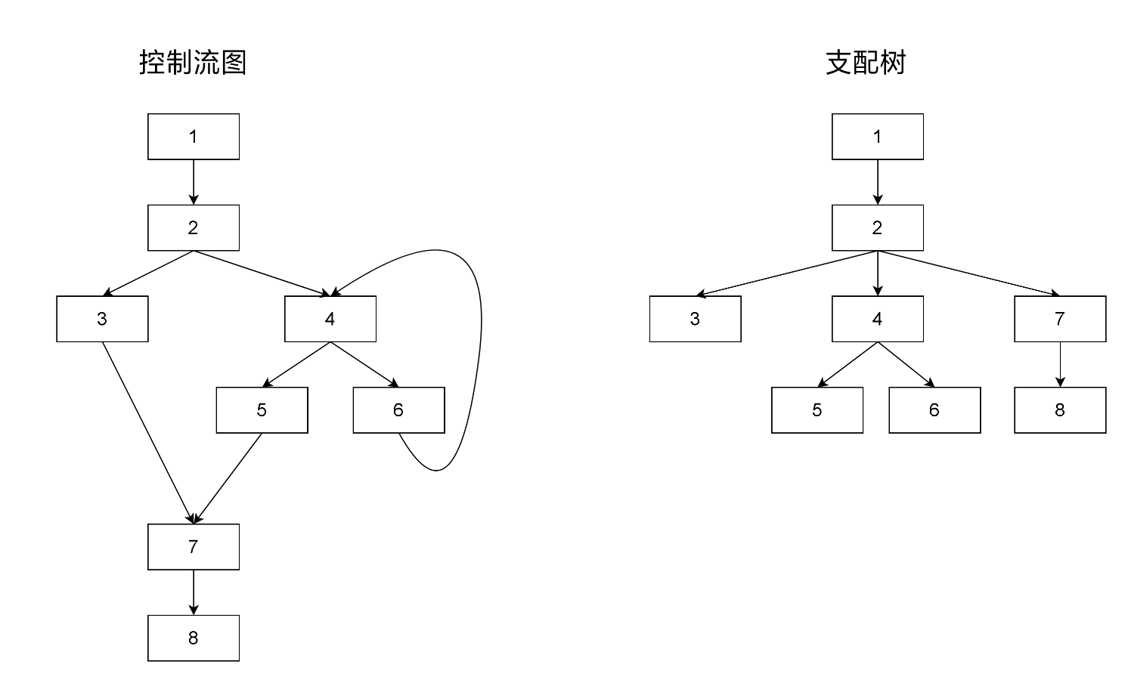
Dominate
支配（dominate）：对于 CFG 中的节点1和2，1支配2当且仅当所有从入口节点到2的路径中都包含1，即1是从入口节点到2的必经节点。每个基本块都支配自身。
Notes:
前置知识

Slide 36
Dominate Frontier
支配边界：如果A支配了B的 任何 一个前驱基础块，但A并不 严格支配 B，那么B就是A的支配边界
4 支配 7 的前驱节点 5，但是 4 不支配 7，4 的支配边界是 {7}
支配边界确定了 Φ-function 的插入位置。由于每个definition支配对应的uses，所以如果达到了definition所在block的支配边界，就必须考虑其他路径是否有其他相同variable的定义，由于在编译期间无法确定会采用哪一条分支，所以需要放置 Φ-function
如果有个变量 a 在 2 中被声明，在 3 和 4 中分别被定义为 0 和 1，我们不能确定在程序执行到 7 时 a 的值是 0 还是 1
Notes:
前置知识

Slide 37
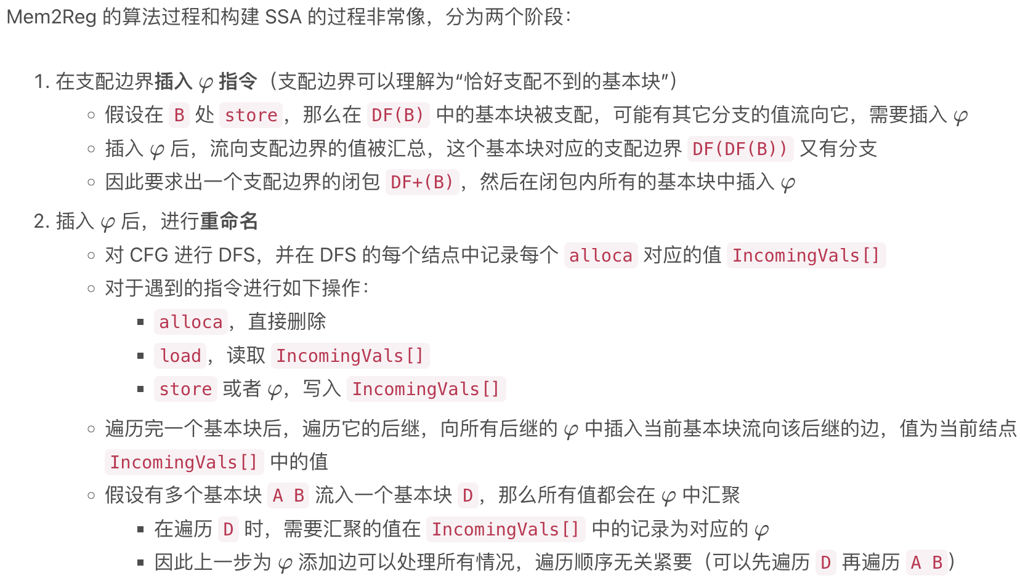
Mem2reg算法
LLVM 如何构造 SSA：Mem2Reg Pass | ROIFE BLOG

Slide 38
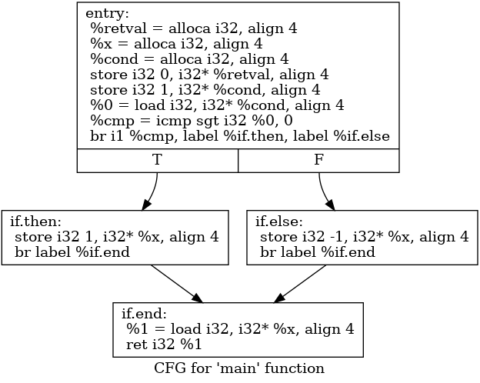
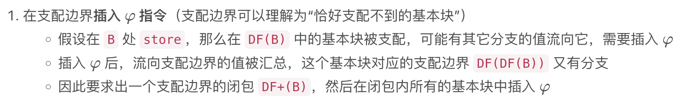
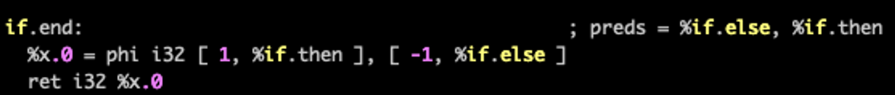
Mem2reg算法

Slide 39
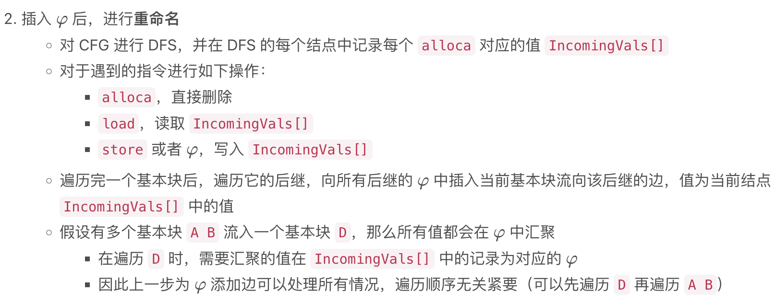
Mem2reg算法
IncomingVals = [0, 1]
1
-1
IncomingVals = [0, 1]
IncomingVals = [0, -1]
1
-1
phi

Slide 40
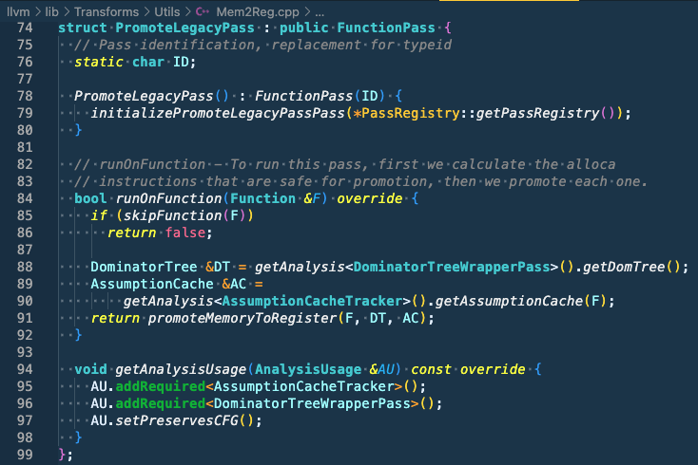
Mem2reg源码
llvm/lib/Transforms/Utils/Mem2reg.cpp
源码解读---mem2reg源码（1）-CSDN博客

Slide 41
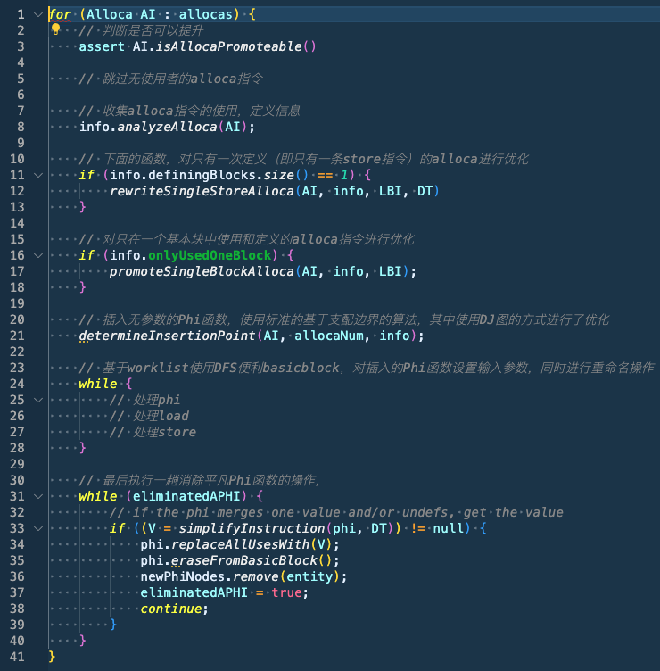
Mem2reg伪代码

Slide 42
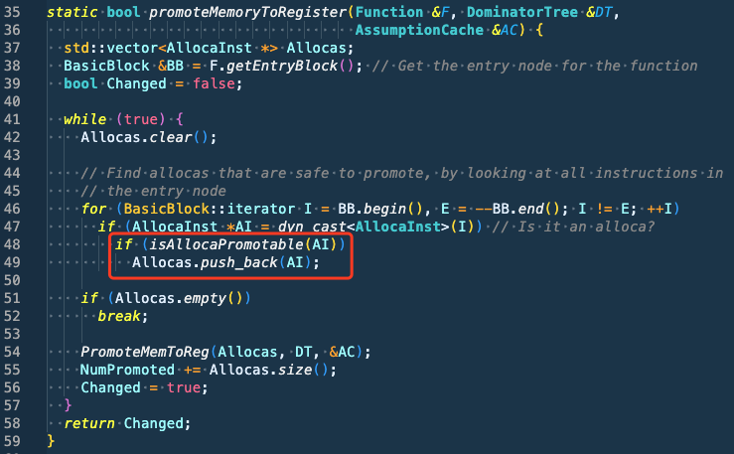
Mem2reg源码
1.每个ALLOC指令，LLVM都会检查它是否promotable。如果满足下面的2个条件，就是可promotable：
这个ALLOC出来的临时变量不在任何volatile指令中使用
这个变量是直接通过LOAD或者STORE进行访问的，比如不会被取址。
Notes:
Volatile:编译器对访问该变量的代码就不再进行优化，从而可以提供对特殊地址的稳定访问

Slide 43
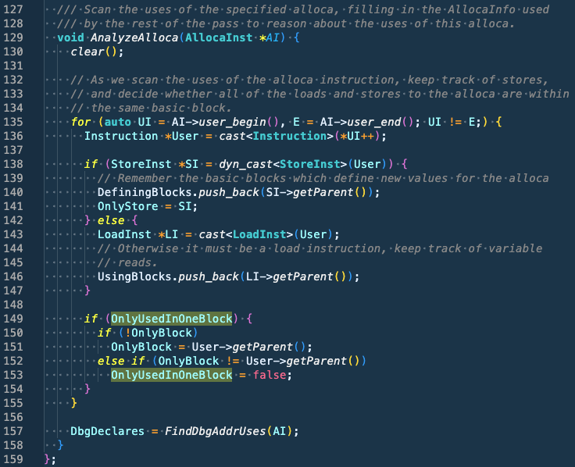
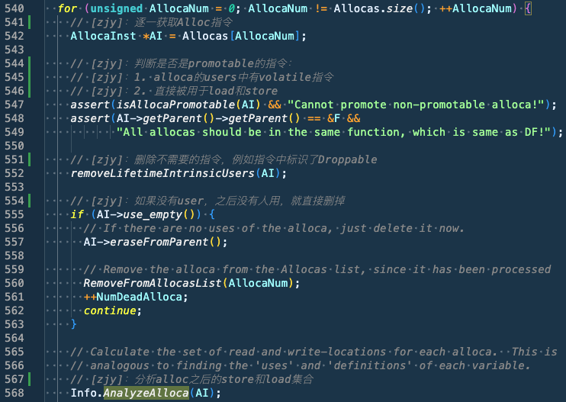
Mem2reg源码
2.对于步骤1中选出来的可promotable的那些局部变量，扫描一次当前函数，看下哪些基本块在使用（ LOAD ）这些ALLOC，哪些基本块定义（ STORE ）了这个ALLOC

Slide 44
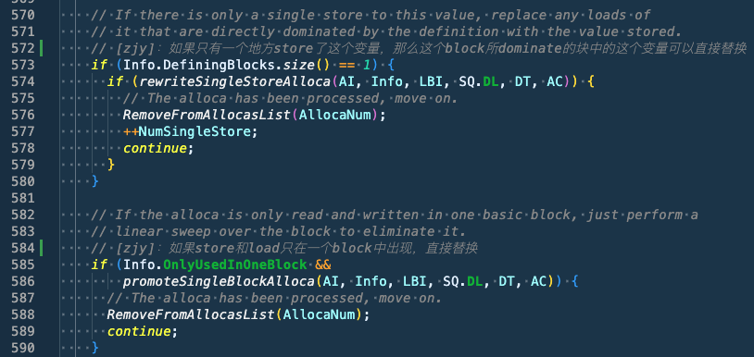
Mem2reg源码
3.在这个过程中，可以执行一些基本的优化，比如：
未使用的ALLOC变量，比如声明或定义的但没使用变量，直接删除
如果只有一个定义基本块（只有一个STORE语句，且只存在一个基本块中），那么被这个定义基本块所支配的所有LOAD都要被替换为STORE语句中的那个右值。
如果某个ALLOC出来的局部变量的读或者写都只存在一个基本块中，那么我们就没必要去遍历所有的CFG的，因为这个store语句支配了这些LOAD，所以可以用STORE的右值直接替换使用LOAD指令的那些值。

Slide 45
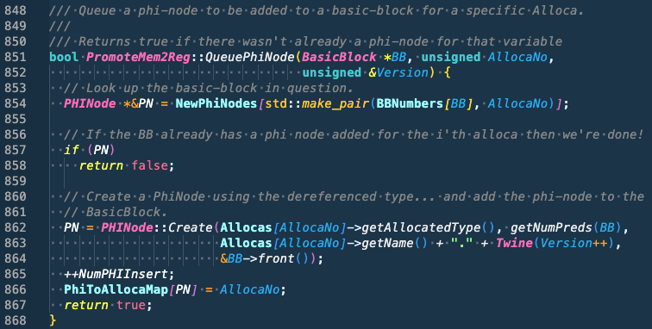
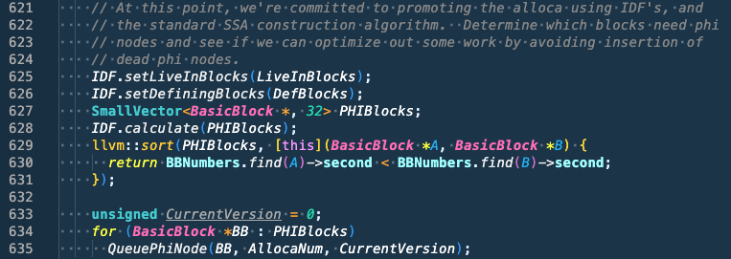
Mem2reg源码
4. 利用支配信息，来插入PHI节点，具体做法是:
对于每一个经过上述步骤筛选后的ALLOC临时变量，找到一组基本块，这些基本块只使用了这个临时变量，而没有定义它，这组基本块也可能不存在。
通过IDF算法来求得PHI节点的插入点。
将PHI节点插入到上一步找到的那些插入点，且插在这些BB的开头。
A linear time algorithm for placing φ-nodes | Semantic Scholar

Slide 46
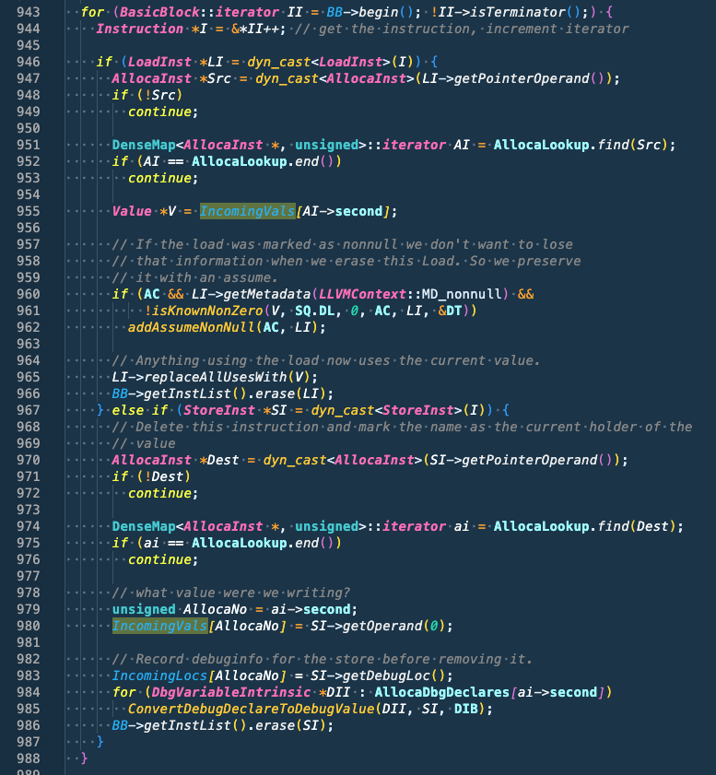
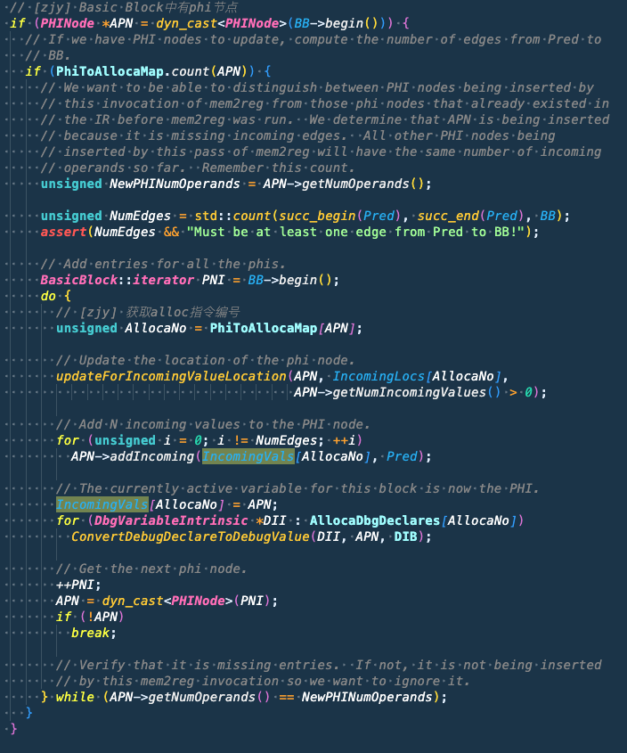
Mem2reg源码
5. 获取incomingval对插入的Phi函数设置输入参数，同时进行重命名操作

Slide 47
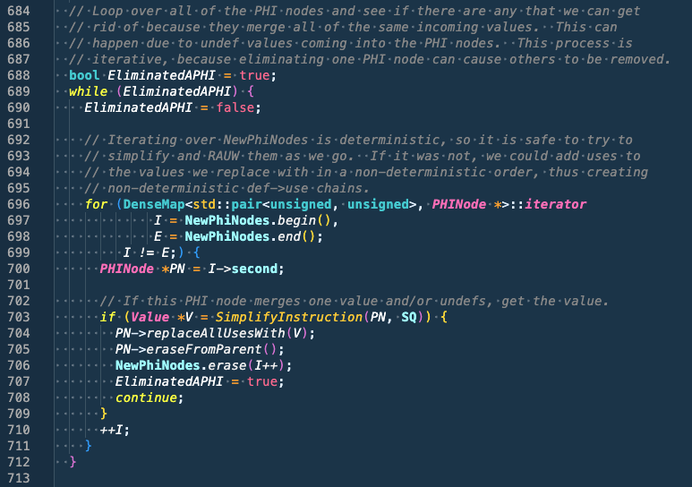
Mem2reg源码
6. 依然是undef或者incomingval相同的phi节点进行简化

Slide 48
Other Pass
死代码消除
常量折叠
删除公共子表达式
…

Slide 49
Next
LLVM Backend
代码转换-> 图 <- pass优化

